Slide 1
?

Slide 2
Stock exchange
بورس اوراق بهادار به معنی یک بازار متشکل و رسمی سرمایه است که در آن خرید و فروش سهام شرکت‌ها یا اوراق قرضه دولتی یا موسسات معتبر خصوصی، تحت ضوابط و قوانین و مقررات خاصی انجام می‌شود.

Slide 3
تامین مالی
به روزرسانی ارزش شرکت
مزایای بورس برای شرکت ها

Slide 4
نقدشوندگی
کسب درآمد
حمایت قانونی و شفافیت
مزایای بورس برای آدم ها

Slide 5
بورس زیر نظر چه نهادی می باشد؟
شورای عالی بورس اوراق بهادار
سازمان بورس اوراق بهادار

Slide 6
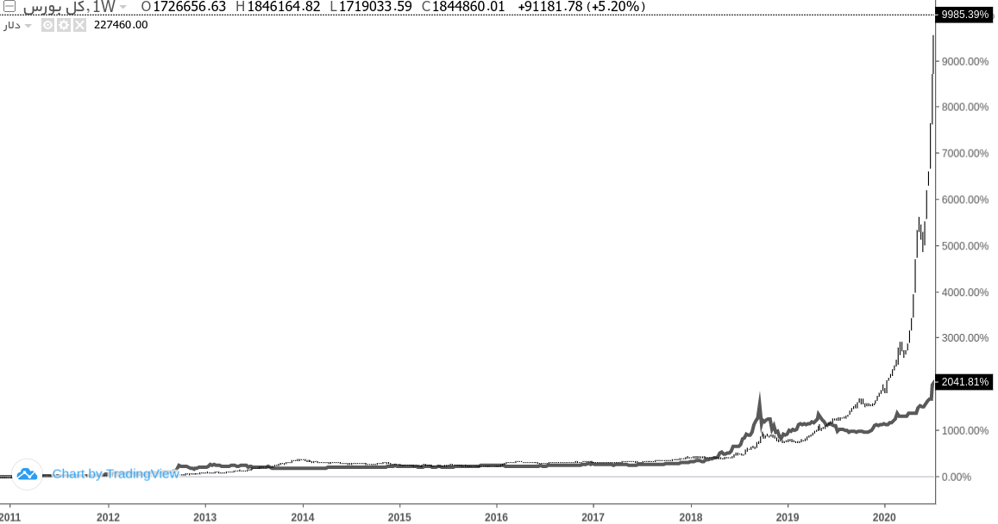
9999.00%
100X
دلار یا بورس
مسئله این است!
2000.00%
20X

Slide 7
قیمت سکه (امامی)
انس طلای جهانی
دلار تک‌قیمتی
شاخص کل بورس
حفظ شوند قبل هر جلسه
Source :
tgju.org

